Slide 1
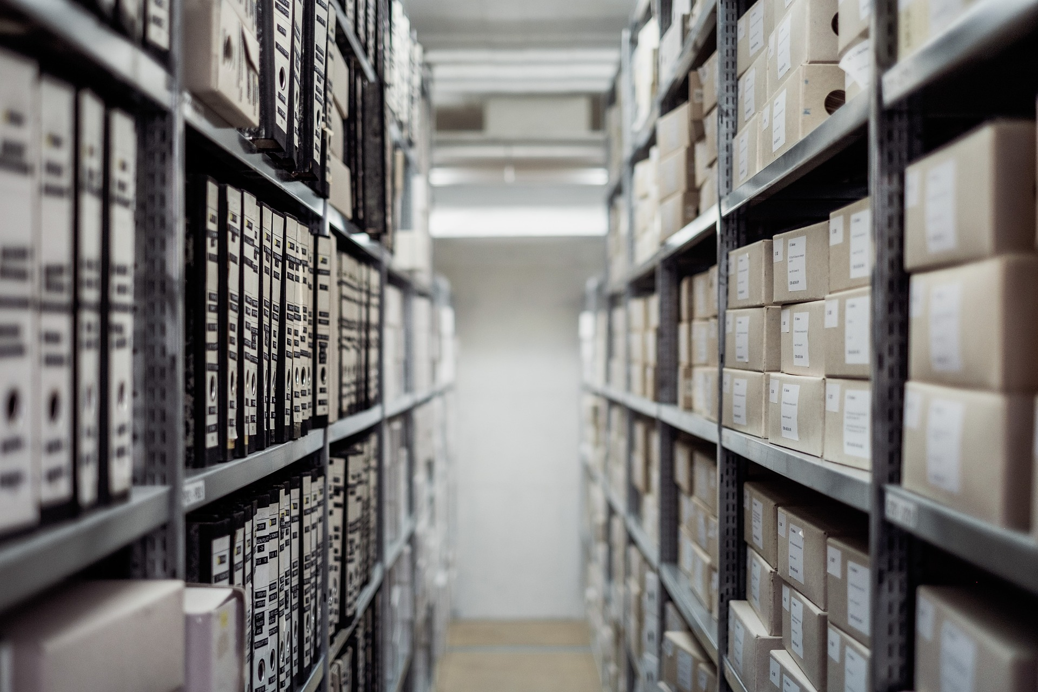
Архивный отдел Администрации
городского округа Лыткарино
Московской области

Slide 2
ОСНОВНЫЕ ЗАДАЧИ АРХИВА
Комплектование документами
Использование хранящихся документов
Создание научно-справочного аппарата к документам
Учёт и обеспечение сохранности документов
$$✓$$
$$✓$$
$$✓$$
$$✓$$

Slide 3
КОМПЛЕКТОВАНИЕ АРХИВА
 В списке источников комплектования −17 организаций. Все организации − источники комплектования имеют согласованные номенклатуры дел. На 01.01.2023 в архивном отделе находится 106 фондов, 18156 ед.хр. управленческой документации, научно-технической документации, машиночитаемых документов и документов по личному составу, отнесенных к федеральной собственности, собственности Московской области, муниципальной собственности.
Рост объема хранимых документов

Slide 4
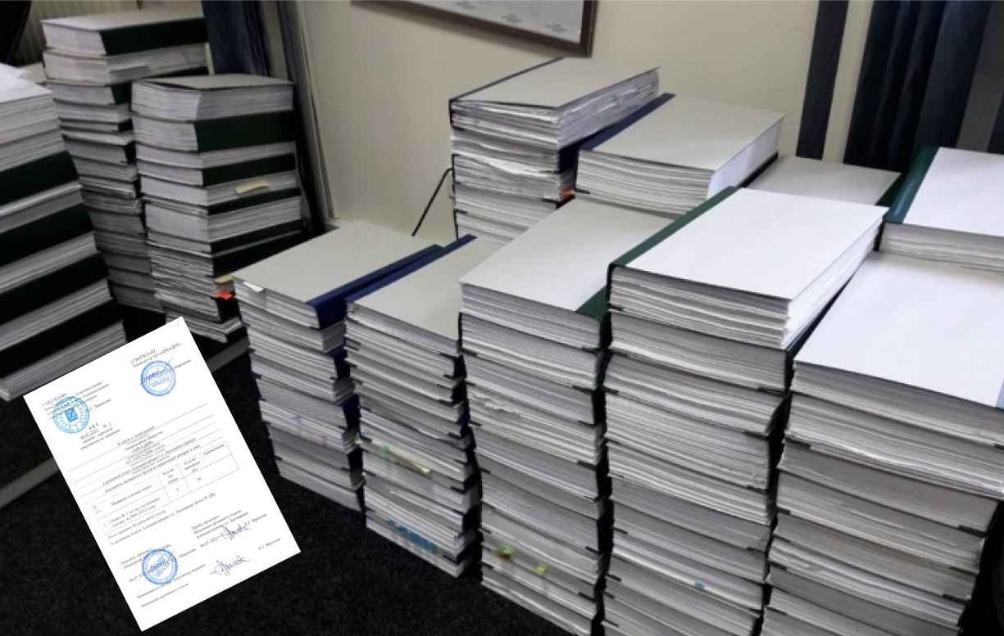
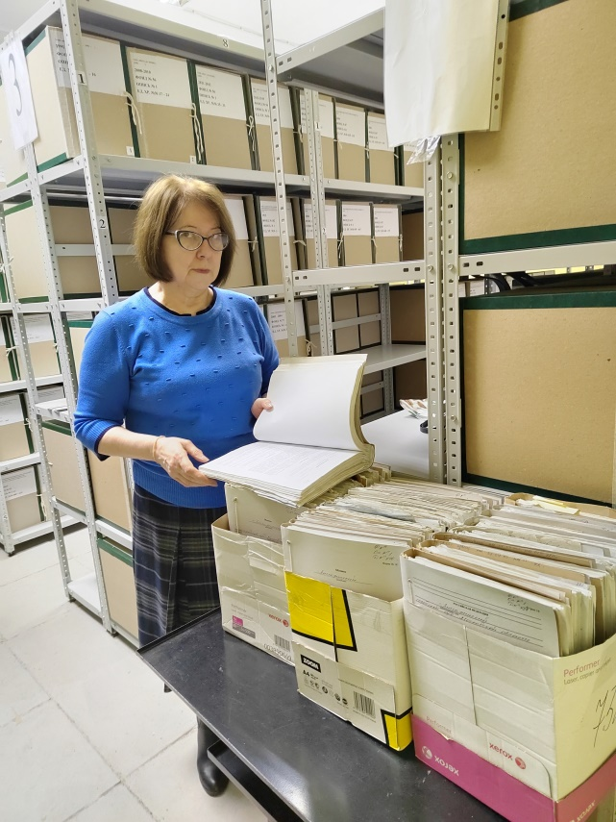
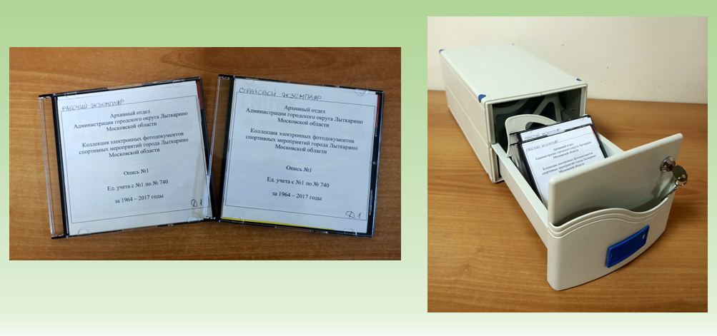
КОМПЛЕКТОВАНИЕ АРХИВА
Машиночитаемые документы

Slide 5
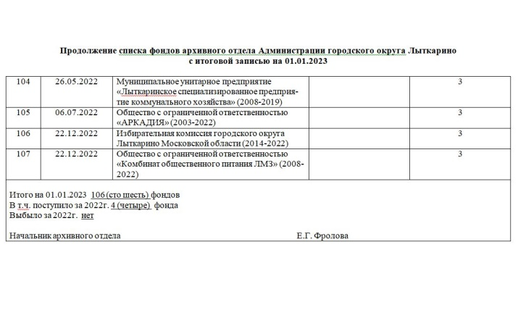
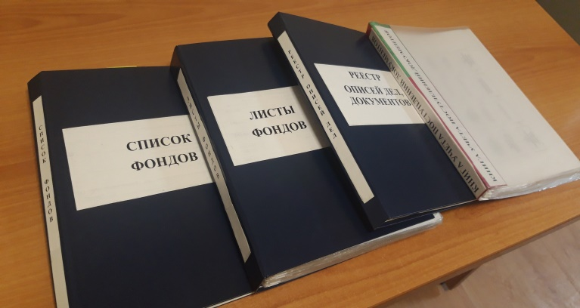
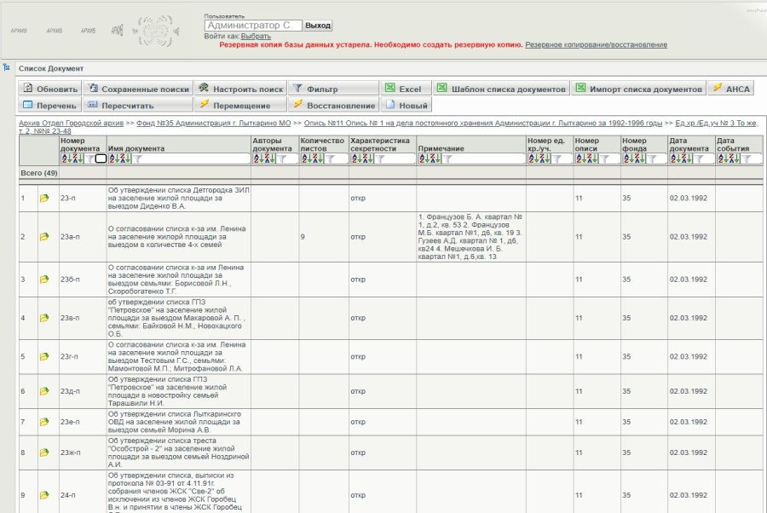
УЧЕТ ДОКУМЕНТОВ
Учетные документы
книга учета поступлений и выбытия документов
список фондов
лист фонда
архивная опись
реестр описей
паспорт архива
Автоматизация ведения архива – работа с ПК «Архивный фонд»,
версия 5.0.2

Slide 6
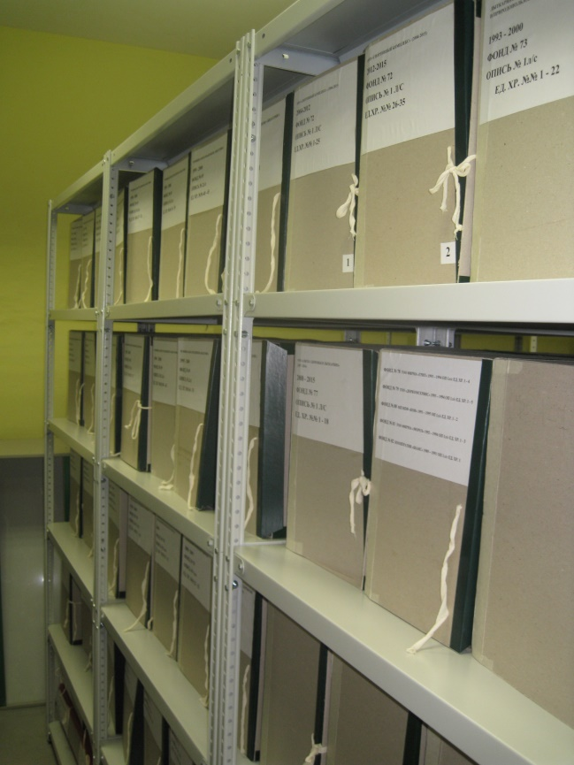
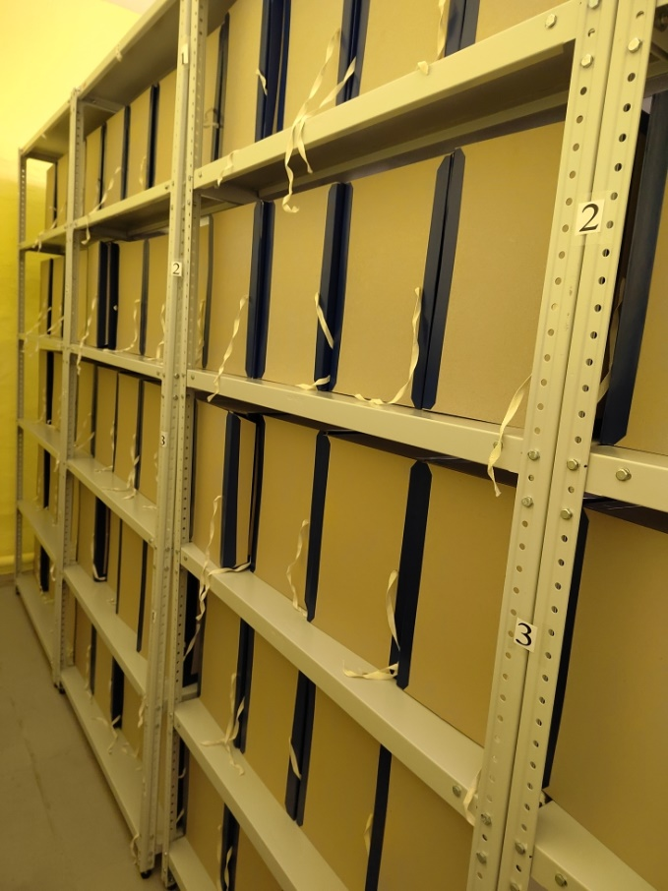
ОБЕСПЕЧЕНИЕ СОХРАННОСТИ
Приобретено 60 п.м. стеллажного оборудования.
Общая протяженность стеллажных полок 485 п.м.
Приобретено 300 архивных коробок.
Картонирование архивных документов – 100%

Slide 7
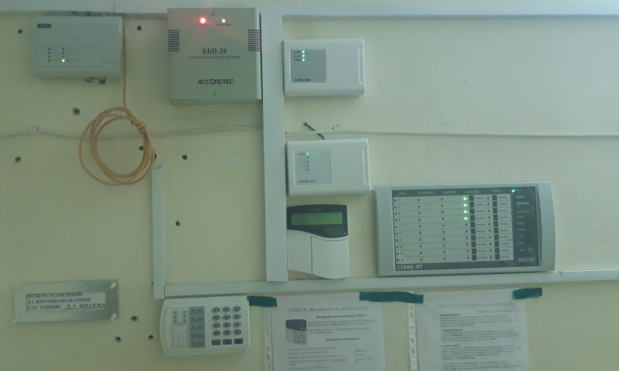
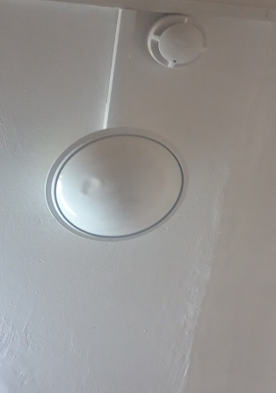
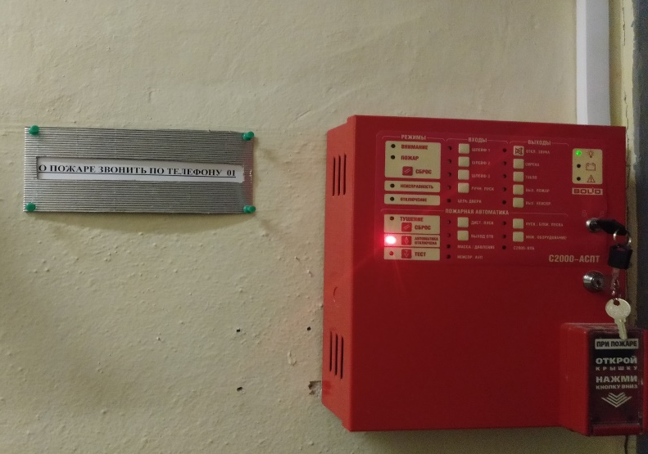
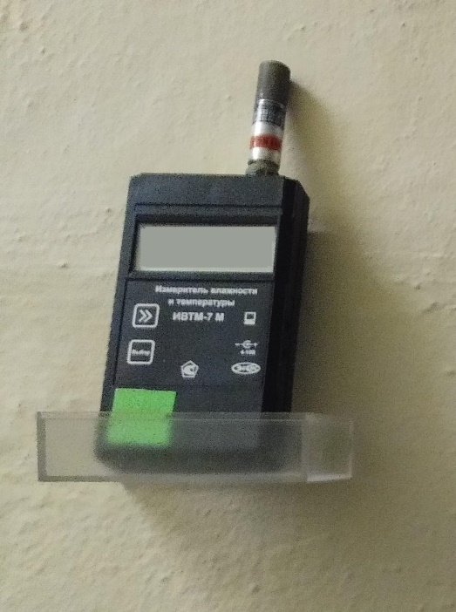
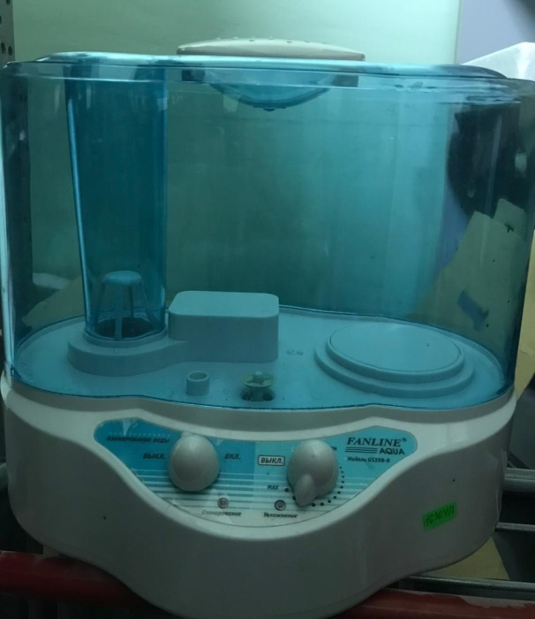
ОБЕСПЕЧЕНИЕ СОХРАННОСТИ
Все помещения оснащены охранно-пожарной сигнализацией с выводом на пульт охраны, системой автоматического пожаротушения, огнетушителями, увлажнителями воздуха
Поддерживается оптимальный температурно-влажностный режим: tº 17-19ºC, влажность 50-55%

Slide 8
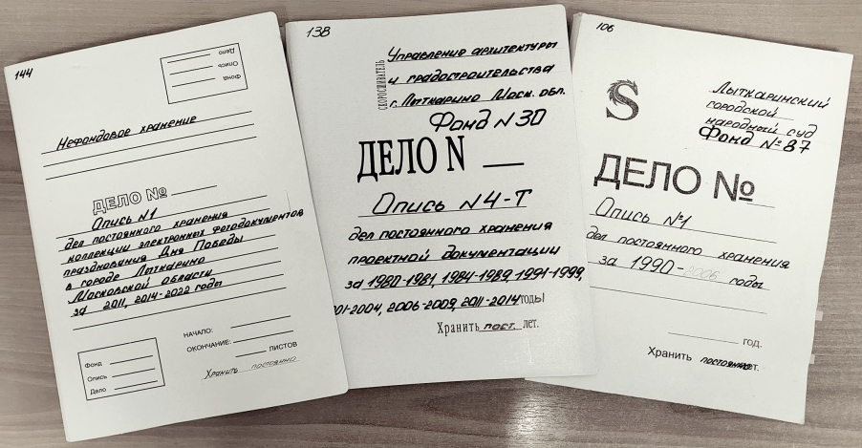
СОЗДАНИЕ НАУЧНО-СПРАВОЧНОГО АППАРАТА К ДОКУМЕНТАМ АРХИВА
За 2020-2022 годы утверждено и согласовано описей дел поступивших фондов
Управленческая документация – 3 описи
НТД – 2 описи
Электронные фотодокументы – 3 описи
Документы по личному составу – 12 описей
Описаны:
Коллекция электронных фотодокументов спортивных мероприятий города Лыткарино Московской области за 1964-2017 годы.
Коллекция электронных фотодокументов празднования Дня города Лыткарино Московской области за 2010-2021 годы.
Коллекция электронных фотодокументов празднования Дня Победы в городе Лыткарино Московской области за 2011-2021 годы.

Slide 9
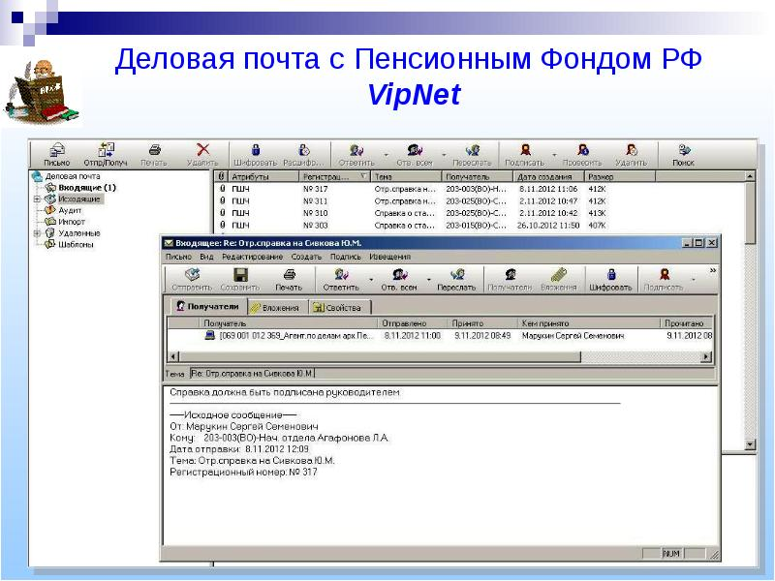
ИСПОЛЬЗОВАНИЕ ДОКУМЕНТОВ
Исполнено запросов за 2020-2022 годы, поступивших:
РПГУ – 820
МСЭД – 534
VipNet – 6
Иным способом – 130
Всего 1490 запросов

Slide 10
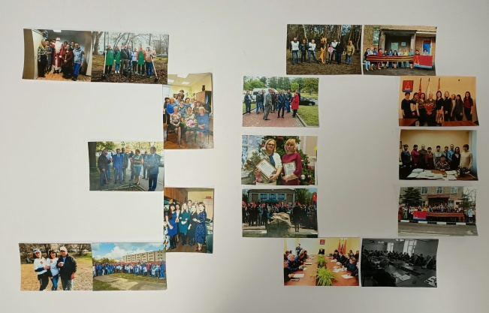
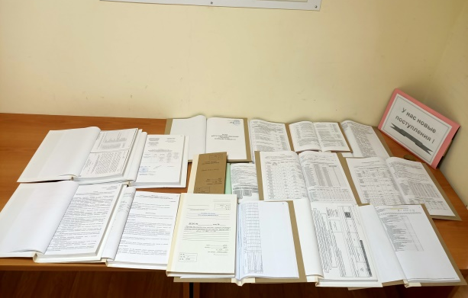
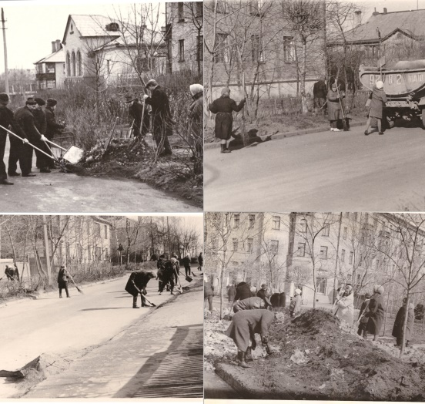
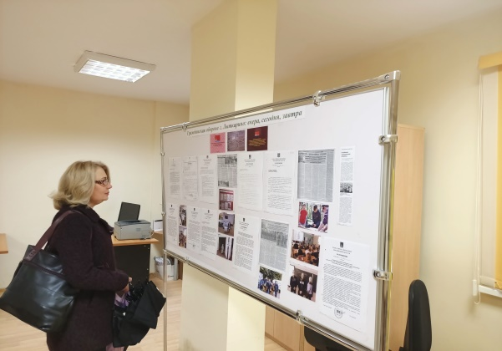
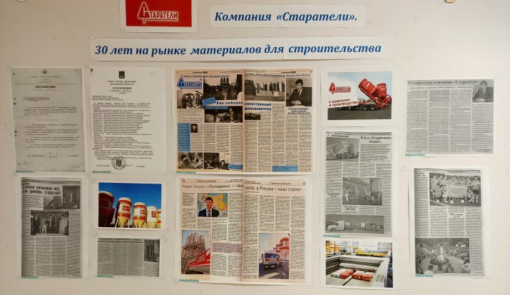
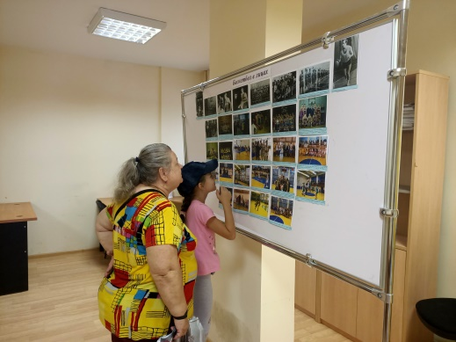
ИСПОЛЬЗОВАНИЕ ДОКУМЕНТОВ
Виртуальные выставки
Стационарные выставки

Slide 11
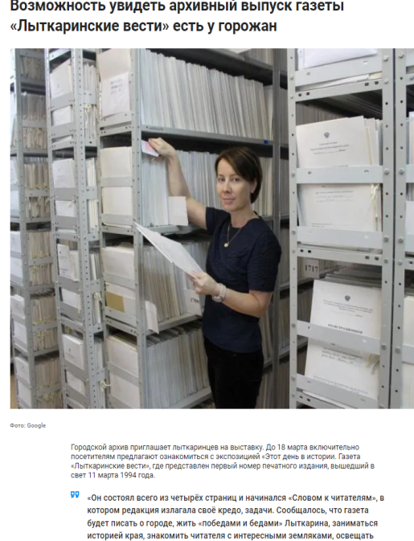
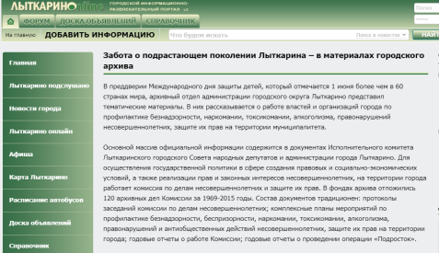
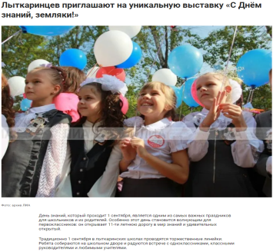
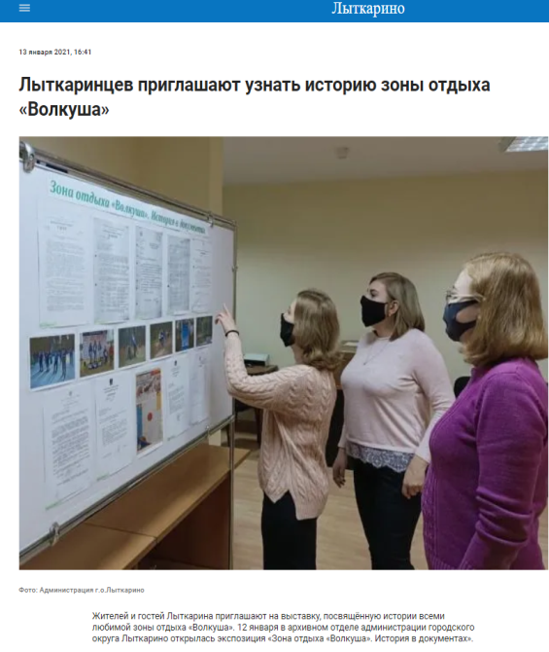
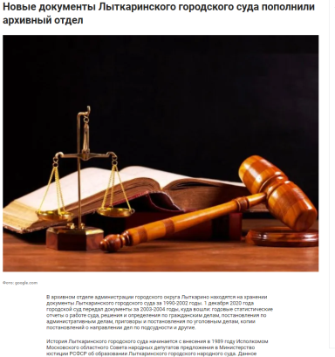
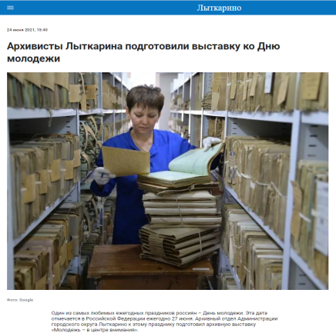
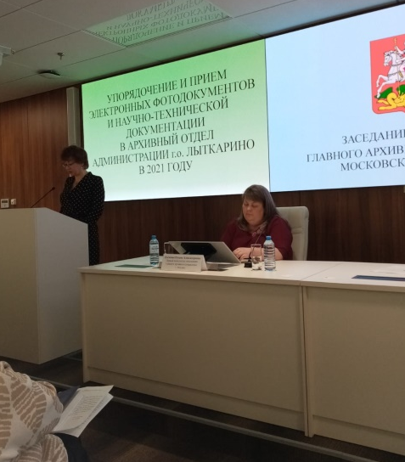
ИСПОЛЬЗОВАНИЕ ДОКУМЕНТОВ
Публикации в СМИ
Участия в конференциях с докладом

Slide 12
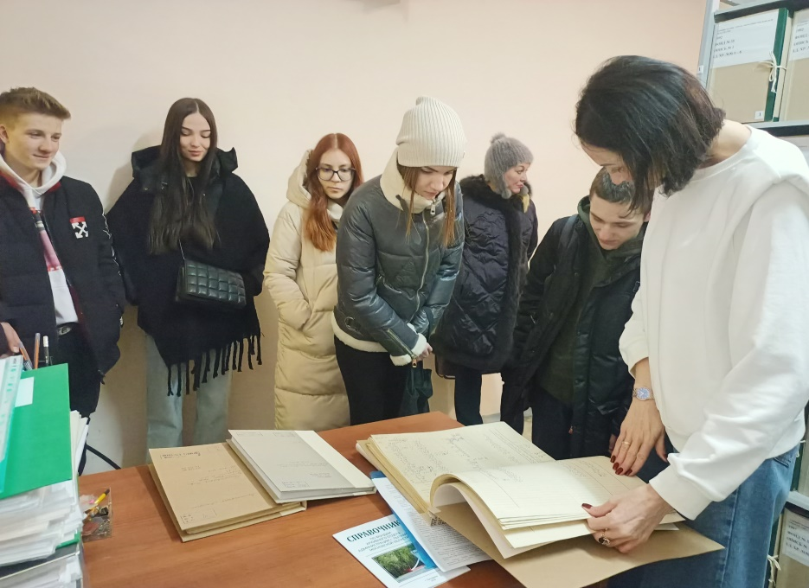
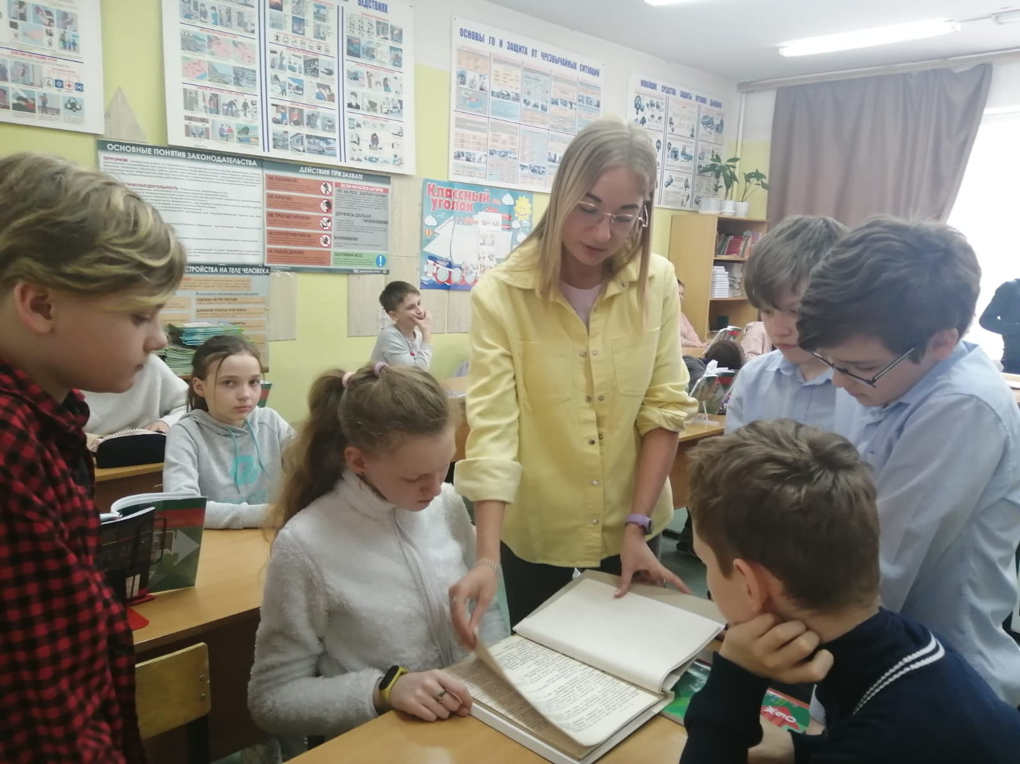
ИСПОЛЬЗОВАНИЕ ДОКУМЕНТОВ
Экскурсии
• Студенты Лыткаринского промышленно-гуманитарного колледжа – Филиал ГБОУ высшего образования Московской области «Университет Дубна»
Уроки со школьниками
Что такое архив? Для чего он нужен?
Хранят историю архивы
Документы архива и работа с ними

Slide 13
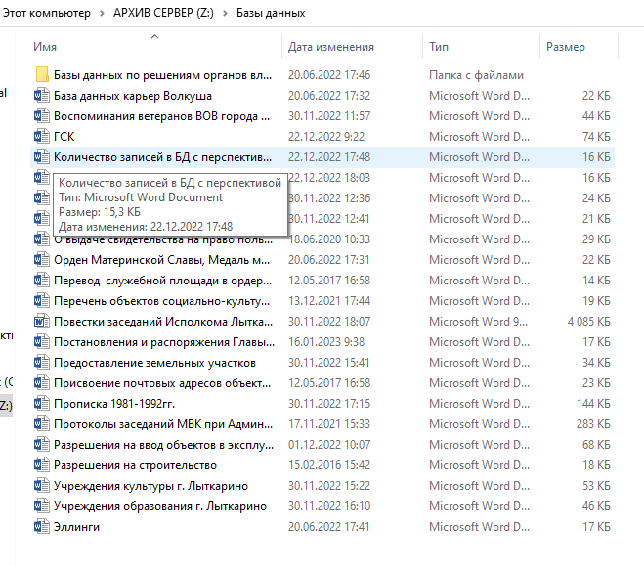
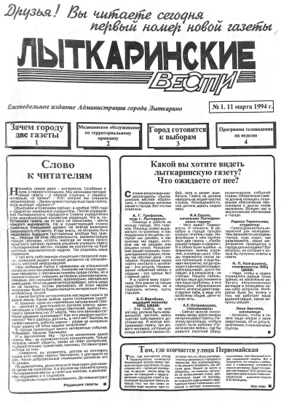
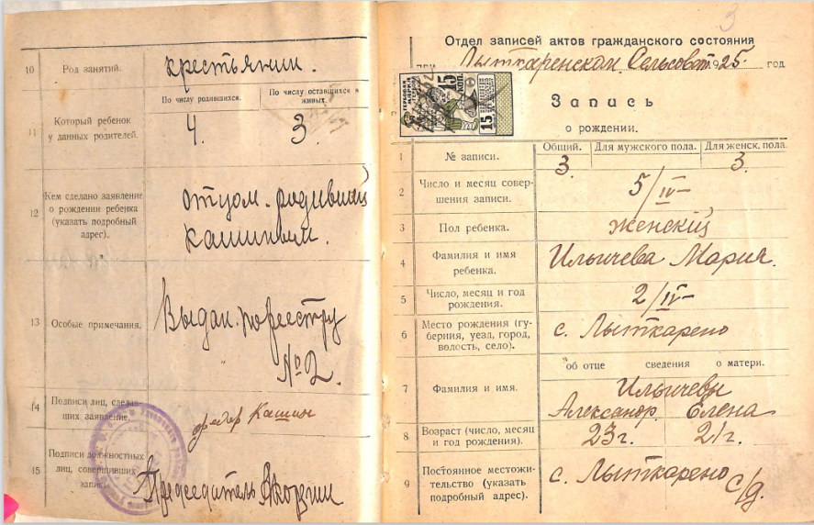
ИСПОЛЬЗОВАНИЕ ДОКУМЕНТОВ
Оцифровка документов
Тематические базы данных

Slide 14
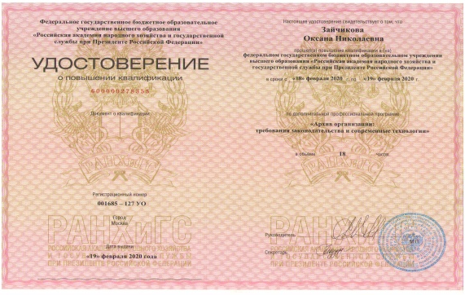
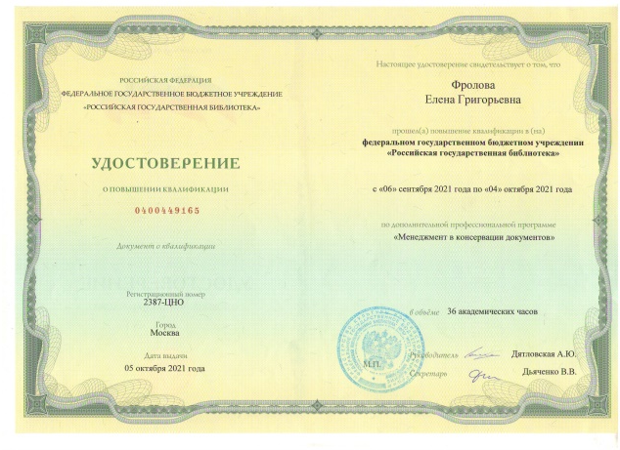
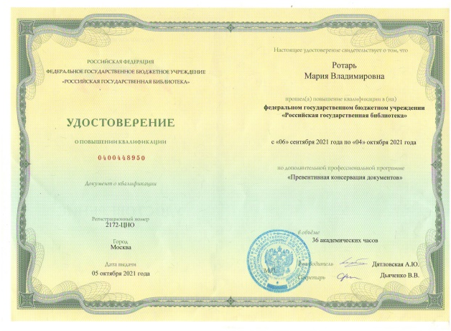
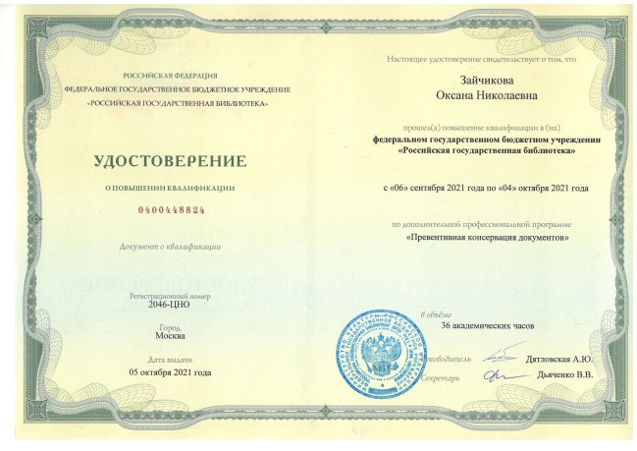
ПОВЫШЕНИЕ КВАЛИФИКАЦИИ
Количество сотрудников, прошедших повышение квалификации за последние 3 года – 3 человека.
✓ 2020 год – Московский областной филиал РАНХиГС
✓ 2021 год – Российская государственная библиотека

Slide 15
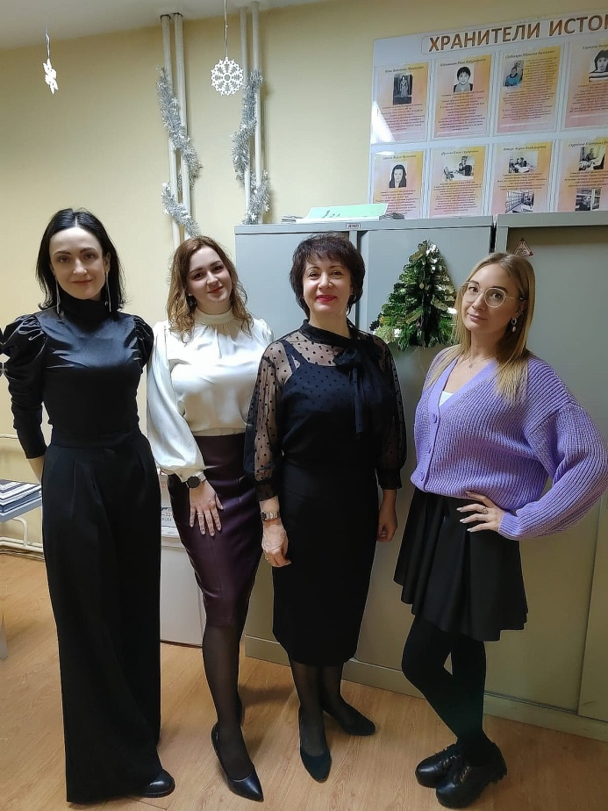
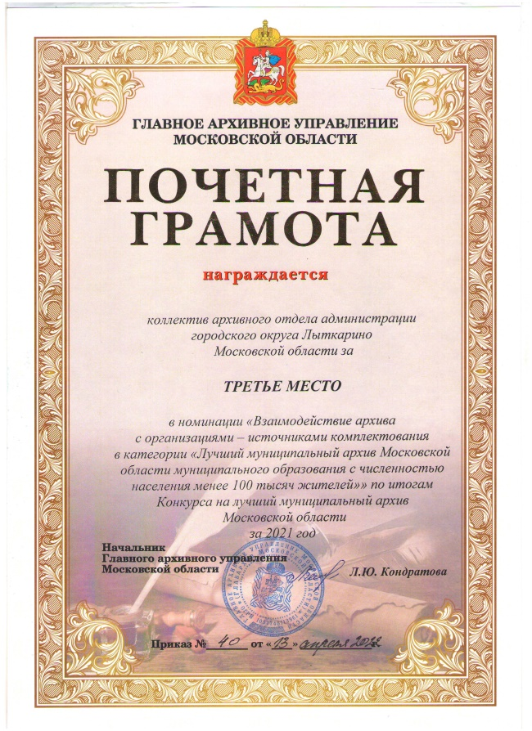
НАГРАДЫ ОТДЕЛА
 2021 год – Почетная грамота Главного архивного управления Московской области – 3 место в номинации «Взаимодействие архива с организациями – источниками комплектования в категории «Лучший муниципальный архив МО муниципального образования с численностью населения менее 100 тысяч жителей по итогам Конкурса на лучший муниципальный архив МО за 2021 год».

Slide 16
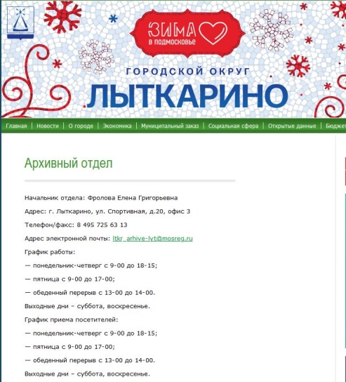
КОНТАКТНАЯ ИНФОРМАЦИЯ
• Адрес: 140083, Московская область, г. Лыткарино, ул. Cпортивная, д. 20,
тел. 8(495) 725 63 13
• e-mail: arhive.lyt@mail.ru, ltkr_arhive-lyt@mosreg.ru
Страничка архивного отдела на сайте
Администрации городского округа Лыткарино:
http://lytkarino.com/?page_id=9677
• Наличие аккаунта в социальных сетях: https://ok.ru/profile/587476291720

